Slide 1

第四章 初识Vue.js

Slide 2


本章目标
了解Vue.js的开发模式
掌握Vue生命周期函数
掌握插值表达式
掌握Class与Style绑定
Notes:
教学指导： 课程重难点，课程中重点传授给学生的知识，较难理解或掌握的知识
强调：对于重难点部分，一定要给大家指明，让大家心里有底；

Slide 3
Vue.js是什么
Vue.js官方介绍它是简单小巧的核心，渐进式技术栈，足以应付任何规模的应用
主要内容部分
MVVM模式
Vue.js的开发模式
单文件组件的使用
Notes:
层次步骤
核心的步骤和重点知识要突出

Slide 4
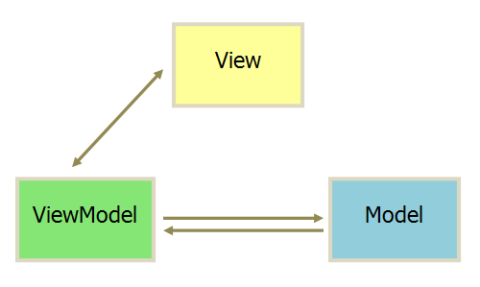
MVVM模式2-1
MVVM模式（Model-View-ViewModel）
Model:负责数据存储
View:负责页面展示
ViewModel:负责业务逻辑处理（比如Ajax请求等），对数据进行加工后交给视图展示
Notes:
层次步骤
1、MVVM 是将View 的状态和行为抽象化，将视图 UI 和业务逻辑分开。当然这些工作由 ViewModel 完成，它可以取出 Model 的数据同时帮忙处理 View 中由于需要展示内容而涉及的业务逻辑
2、

Slide 5
MVVM模式2-2
MVVM模式开发优势
低耦合
视图（View）可以独立于Model变化和修改，一个ViewModel可以绑定到不同的"View"上，当View变化的时候Model可以不变，当Model变化的时候View也可以不变
可重用性
可以把一些视图逻辑放在一个ViewModel里面，让多个view重用这段视图逻辑
独立开发
Notes:
层次步骤
1、MVVM 是将View 的状态和行为抽象化，将视图 UI 和业务逻辑分开。当然这些工作由 ViewModel 完成，它可以取出 Model 的数据同时帮忙处理 View 中由于需要展示内容而涉及的业务逻辑
2、独立开发。开发人员可以专注于业务逻辑和数据的开发（ViewModel），设计人员可以专注于页面设计
3、MVVM要解决的问题是将业务逻辑代码与视图代码进行完全分离，使各自的职责更加清晰，后期代码维护更加简单。

Slide 6
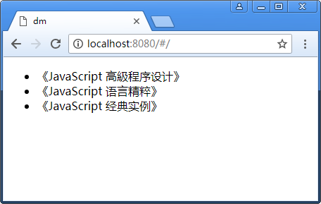

Vue.js的开发模式
<template>
<div class="page">
<ul>
<li v-for="book in books">{{ book.name }}</li>
</ul>
</div>
</template>
<script>
export default {
data() {
return {
books: [
{ name: "《JavaScript 高級程序设计》" },
{ name: "《JavaScript 语言精粹》" },
{ name: "《JavaScript 经典实例》" }
]
};
}
};
</script>
<style scoped>
</style>
首先通过Vue-cli快速搭建一个项目，在HelloWorld.vue写入下面的完整的代码来快速体验Vue.js的开发模式
演示示例1：dm
Notes:
层次步骤
1、Vue.js是一个渐进式的JavaScript框架，根据项目需求，可以选择从不同的维度来使用它。因为大觅项目业务逻辑复杂，对前端工程有一定的要求，要使用Vue单文件组件的形式配合Webpack使用
2 、 具体代码先不管，主要是体验
3、示例1中提供了代码

Slide 7
单文件组件的使用2-1
Vue.js 自定义了一种.vue文件，把HTML、CSS、JS 写到一个文件中，实现对一个组件的封装， 一个.vue 文件就是一个单独的组件。
单文件组件的构成
template 标签中是HTML代码，它定义了在页面中显示的内容
script标签中都是JS 代码，它定义组件中所需要的数据和及其操作
style标签里面是CSS样式，定义组件的样式，scoped 表明这里写的css 样式只适用于该组件
Notes:
层次步骤
1、由于.vue文件是自定义的，浏览器不识别，所以需要对该文件进行解析。 在webpack构建中，需要安装vue-loader 对.vue文件进行解析
2、在 Visual Studio Code 编辑器中，书写.vue文件需要安装对应的插件（如Vetur），增加对该文件的支持

Slide 8
单文件组件的使用2-2
在.vue文件中，export default 后面的对象是定义组件所需要的数据（data）以及操作数据的方法等，更为全面的一个export default 对象组成还有methods、 data、computed等
在.vue 组件, data必须是一个函数，它return返回一个对象，返回的对象数据供组件实现
Notes:
层次步骤
1、只需要了解单文件组成和使用
2、单文件组件在工程化的项目开发中使用最为频繁，一定要理清楚单文件组件的使用

Slide 9
Vue实例与数据绑定
实例与数据
插值表达式的使用
生命周期

Slide 10
实例与数据3-1
Vue实例是Vue框架的入口，其实也是前端的ViewModel，它包含了页面中的业务逻辑处理、数据模型等
// main.js中
new Vue({
el: '#app',
router,
components: { App },
template: '<App/>'
})
演示示例2：dm
Notes:
层次步骤
1、当创建一个 Vue 实例时，需要传入一个选项对象。介绍一下选项对象中的配置项

Slide 11
实例与数据3-2
选项对象中的配置项
el: 提供一个在页面上已存在的 DOM 元素作为 Vue 实例的挂载目标,可以是 CSS 选择器，也可以是一个 HTMLElement 实例
router：这里的router是省略写法，正常是router：router，因为属性名和属性值一样，所以可以省略成router，代表传入路由的实例对象，把配置的路由功能运用在整个项目中
components：包含 Vue 实例可用组件的哈希表
template:一个字符串模板作为 Vue 实例的标识使用,模板将会 替换 挂载的元素
Notes:
层次步骤
以上部分是关于Vue实例的介绍，下面看一下数据部分的介绍

Slide 12
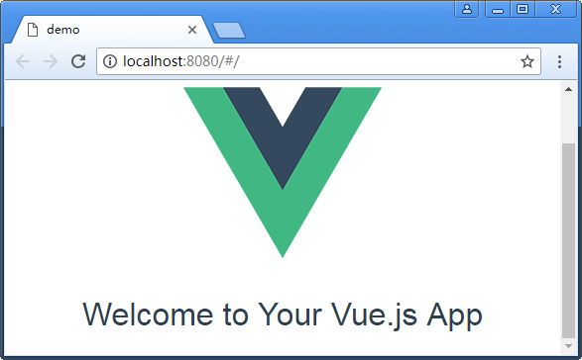
实例与数据3-3
<template>
<div class="hello">
<h1>{{ msg }}</h1>
</div>
</template>
<script>
export default {
name: 'HelloWorld',
data () {
return {
msg: 'Welcome to Your Vue.js App'
}
}
}
</script>
使用Vue-cli新建一个项目，打开项目模板自带的单文件组件HelloWorld.vue，展示核心代码
演示示例3：demo
Notes:
层次步骤
1、 style 样式部分省略
2、运行npm run dev命令，启动项目，浏览器运行效果
3、通过浏览器展示情况发现返回的对象的数据msg，通过HTML部分的h1标签中的{{ msg }}获得到了msg变量的值，并进行了显示，那么这里的双层大括号嵌套为什么可以取得变量的值呢，官方称这种双层大括号嵌套为插值表达式。

Slide 13

插值表达式2-1
插值表达式可以理解为使用双大括号来包裹 js 代码构成插值表达式，作用是将双大括号中的数据替换成对应属性值进行展示
双大括号语法也叫模板语法（Mustache语法），Mustache 是一款经典的前端模板引擎
语法
{{ js表达式 }}
Notes:
层次步骤
1、在前后端分离的技术架构下面，前端模板引擎是一种可以被考虑的技术选型，随着前端框架（AngularJS、ReactJS、Vue）的流行，前端的模板技术已经成为了某种形式上的标配，Mustache 的价值在于其稳定和经典。
2、关于更多的Mustache方面的技能，请参考链接。Mustache主页：https://github.com/janl/mustache.js/

Slide 14
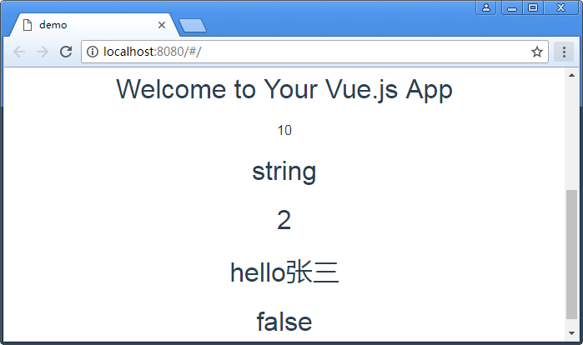
插值表达式2-2
<!--省略其他代码-->
<!-- json 数据(变量) -->
<h1>{{ msg }}</h1>
<!-- 数字 -->
<p>{{ 10 }}</p>
<!-- 字符串 -->
<h1>{{ "string" }}</h1>
<!-- 表达式 -->
<h1>{{ 1+1 }}</h1>
<h1>{{ 'hello'+name}}</h1>
<h1>{{ 2>3?'true':'false' }}</h1>
插值表达式中可以写入的内容
JSON数据
数字
字符串
插值表达式
演示示例4：demo
Notes:
层次步骤
1、在示例3的基础上，我们来继续学习 插值表达式的使用
2、可以打开示例代码 查看详细代码
3、运行项目效果如图所示
4、插值表达式中注意区分变量和字符串，使用引号包裹的为字符串。没有引号包裹的，都会被系统解析成变量或者是方法名
5、使用到了三目运算符（三元运算符，问号冒号表达式，能够代替if else使用）说明可在插值表达式中写入js代码，但是不推荐在这里写复杂的代码，原因是MVVM设计思想，是为了使页面和数据进行很好的分离，如果在表达式中写入过多的逻辑代码，那么违背了最初的设计思想，这样做的话也会使代码看起来很复杂，难以维护

Slide 15
生命周期2-1
什么是实例的生命周期
所谓“生命周期”，是指实例对象从构造函数开始执行（被创建）到被GC（Garbage Collection：垃圾回收）回收销毁的整个存在的时期
什么是生命周期钩子
在生命周期中被自动调用的函数叫做生命周期函数，也被形象的称为钩子函数
Notes:
层次步骤
1、这里是我们第一次接触生命周期的感念：和人一样，人从出生一直到到最后的死亡，要经历很多个时期，比如童年、少年、青年、中年、老年等等，同理我们的实例也是有类似这样的一个周期，那我们的实例的生命周期是什么呢
2、我们设计这个生命周期函数又有什么作用呢；引出下一页PPT

Slide 16
生命周期2-2
生命周期钩子的用途
在对象从创建到被回收的整个过程中会在不同的时期有不同的钩子函数，我们可以利用不同时期的钩子函数去完成不同的操作
钩子函数有哪些
beforeCreate、created、beforeMount、mounted、beforeUpdate、updated、beforeDestroy、destroyed
Notes:
层次步骤
1、 举例：比如我们想在我们的实例初始化的时候做些操作 ，那该怎么办呢，这就用到了那就用到了初始化时候的函数，也可以说是初始化的钩子函数，他就像是钩子一样，钩在初始化的这个时期，让我们这这个时期去方便的做一些操作，说白了钩子函数就是让我们方便操作的。
2、生命周期函数分类可以参考如下网站，这个图比较清晰的展示了vue实例的整个生命周期的情况：https://cn.vuejs.org/v2/guide/instance.html#%E7%94%9F%E5%91%BD%E5%91%A8%E6%9C%9F%E5%9B%BE%E7%A4%BA

Slide 17
钩子函数介绍
生命周期函数 | 含义
beforeCreate（创建前） | 组件实例刚被创建，组件属性计算之前，比如data属性等等
created（创建后） | 组件实例刚创建完成，属性已经绑定，当时DOM还未生成，$le属性还不存在
beforeMount(载入前) | 模板编译、挂载之前
mounted（载入后） | 模板编译、挂载之后
beforeUpdate（更新前） | 组件更新之前
updated（更新后） | 组件更新之后
beforeDestroy（销毁前） | 组件销毁前调用
destroyed（销毁后） | 组件销毁后调用
Notes:
层次步骤
1、

Slide 18
钩子函数使用
beforeCreate
加一些loading事件
created
结束loading事件，还做一些初始化，实现函数自执行等
mounted
发起后端请求，取回数据
接收页面之间传递的参数
子组件向父组件传递参数
演示示例5：demo
Notes:
在示例4的基础上继续完成代码

Slide 19
class与style绑定
了解v-bind指令
绑定class的方式
绑定内联样式
Notes:
DOM元素经常会动态地绑定一些class类名或者style样式，本节将介绍使用v-bind指令来绑定class和style的多种方法。

Slide 20
了解v-bind指令2-1
指令
指令（Directive）是特殊的带有 v- 前缀的特性，指令的作用是当表达式的值改变时，将某些行为应用到DOM上
为什么要使用指令
使用指令可以帮简化操作，可以更加方便的完成一些业务代码
指令书写位置
可以是任意 HTML 元素的开始标签内，可写入多个指令，多个指令间使用空格分隔
<a href="#" v-bind:class="{active:timeflag}" v-on:click="queryAll('time')">全部</a>
Notes:
1、 例如之前传统开发当中的条件判断，一定要写到JavaScript中才能完成，但是现在可以使用指令就可以完成。
2、后续章节会专门针对Vue指令进行介绍，这里只是介绍v-bind指令，因为v-bind指令的使用常常和class与style的绑定一起使用。

Slide 21
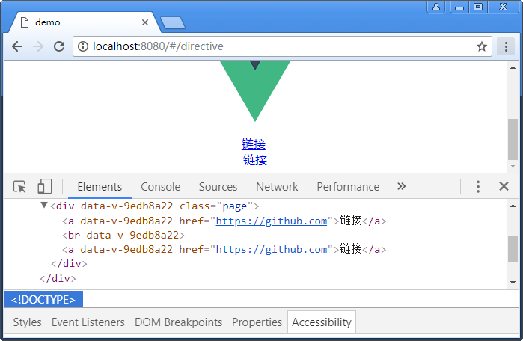
了解v-bind指令2-2
v-bind指令主要用法是动态更新HTML元素上的属性
在compontents文件夹下新建Directive.vue组件
<template>
<div class="page">
<a v-bind:href="url">链接</a>
<!-- v-bind可以省略，缩写为 -->
<br>
<a :href="url">链接</a>
</div>
</template>
演示示例6：demo
Notes:
1、详细代码请查看示例代码, 链接的href属性被动态的设置了，当数据变化的时候，就会重新渲染
2、在动态的数据绑定中，最常见的两个需求是元素的样式名称class和内联样式style的动态绑定，它们也是HTML的属性，因此可以使用v-bind指令

Slide 22
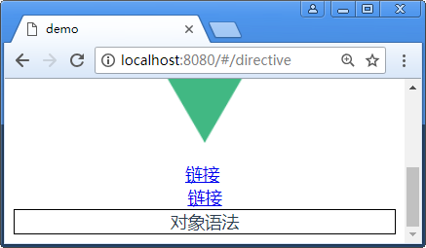
绑定class的方式4-1
对象语法
给v-bind:class设置一个对象，可以动态的切换class
<div :class="{ active: isActive }">对象语法</div>
<style scoped>
.active{
border: 1px solid #000;
}
</style>
演示示例7：demo
Notes:
1、继续在Directive.vue组件中完成代码
2、类名active依赖于数据isActive，当其为true时，div会拥有类名active的样式，为false时则没有，所以“对象语法”存在1px的黑色边框。

Slide 23
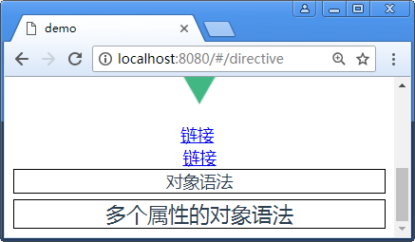
绑定class的方式4-2
对象中也可以传入多个属性，来动态切换class，另外特别强调一点，动态绑定的class可以与普通的class共存
<!-- 省略部分代码 -->
<div :class="{ active: isActive }">对象语法</div>
<div class="static" :class="{ active: isActive, danger: hasError }">多个属性的对象语法</div>
演示示例8：demo
Notes:
1、:class内的表达式每项为真时，对应的类名就会加载，示例8中渲染后的结果为：
<div class="static active">多个属性的对象语法</div>
2、当数据isActive或hasError变化时，对应的class类型也会更新，比如hasError为true时，渲染后的结果为：
<div class="static active danger">多个属性的对象语法</div>

Slide 24
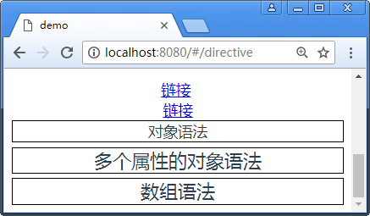
绑定class的方式4-3
数组语法
当需要应用多个class时，可以使用数组语法，给:class绑定一个数组，应用一个class列表
<!-- 数组语法 -->
<div v-bind:class="[activeClass, errorClass]">数组语法</div>
演示示例9：demo
Notes:
1、示例9中渲染后的结果为：
<div class="static active">数组语法</div>

Slide 25
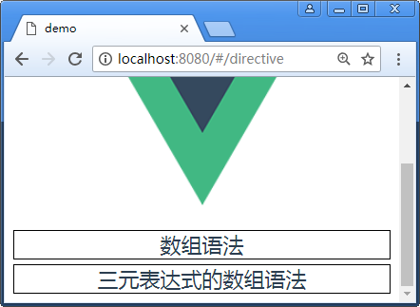
绑定class的方式4-4
可以使用三元表达式来根据条件切换class
<!-- 省略部分代码 -->
<div v-bind:class="[isActive?activeClass:'', errorClass]">三元表达式的数组语法</div>
演示示例10：demo
Notes:
1、示例10中将始终添加 errorClass，但是只有在 isActive 是 true 时才添加 activeClass

Slide 26
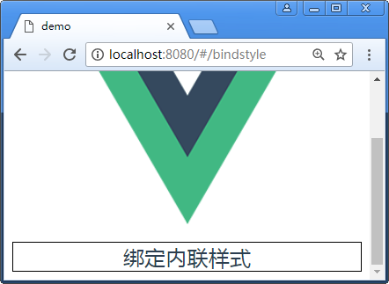
绑定内联样式2-1
使用v-bind:style(即 :style)可以给元素绑定内联样式，方法与:class类似
<div :style="{border: activeColor, fontSize: fontSize + 'px'}">绑定内联样式</div>
演示示例11：demo
Notes:
1、在compontents文件夹下新建BindStyle.vue组件
2、渲染后的结果为：
<div :style="border: 1px solid rgb(0, 0, 0); font-size: 22px;">绑定内联样式</div>

Slide 27
绑定内联样式2-2
大多数情况下，直接写一长串的样式不便于阅读和维护，实际的开发中一般是写在data或者computed里，下面以data的形式来改写
<div :style="styles">绑定内联样式</div>
// data 部分
data() {
return {
styles:{
border: '1px solid #000',
fontSize: 22 + 'px'
}
};
}
Notes:
1、computed 后期会讲到
2、另外在使用:style时，Vue.js会自动给特殊的CSS属性名称增加前缀，比如transform属性。

Slide 28
总结
MVVM模式
Vue.js的开发模式
单文件组件的使用
Vue.js是什么
Vue实例与数据绑定
class与style绑定
实例与数据
插值表达式
生命周期
大觅项目的路由配置
了解v-bind指令
绑定class的方式
绑定内联样式
Notes:
教学指导；

Slide 29
作业
课后作业
教员备课时根据班级情况在此添加内容，应区分必做、选做内容，以满足不同层次学员的需求
预习作业
教员备课时根据班级情况在此添加预习内容
Notes:
教学指导：

Slide 30


扫一扫 关注课工场
扫一扫 下载APP
Notes:
扫码进QQ群的二维码一般不需要在各个产品PPT中体现，
一般出现在直播课或其他类型的课程中，根据实际情况决定是否需要此二维码。
注意此二维码根据要进去的QQ群，二维码各不相同，请使用者自行制作添加。

